Slide 1

Název školy: Základní škola a mateřská škola, Hlušice
Autor: Mgr. Monika Jáglová
Číslo projektu: CZ.1.07/1.4.00/21.3235
Název: VY_32_INOVACE_4B_07_Literatura 19. století
Téma: Literatura na 2. stupni ZŠ

Slide 2
Anotace:
Prezentace je připravena jako shrnutí učiva o představitelích české literatury 19. století. Žáci se s tímto učivem seznamovali postupně během celého školního roku, nyní jsou jejich poznatky shrnuty a utříděny. Jednotlivé snímky obsahují informace o deseti nejvýznamnějších představitelích české literatury 19. století a o jejich dílech. Prezentace slouží jako podklad pro shrnující výklad učitele. Následuje test, prověřující základní znalosti žáků z tohoto učiva.

Slide 3
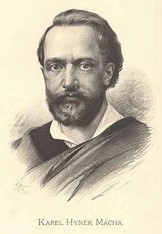
Karel Hynek Mácha
/1810-1836/
Česká literatura 19. století
Básník, prozaik, dramatik, herec
Zakladatel a představitel romantismu v české literatuře
1836 báseň Máj

Slide 4
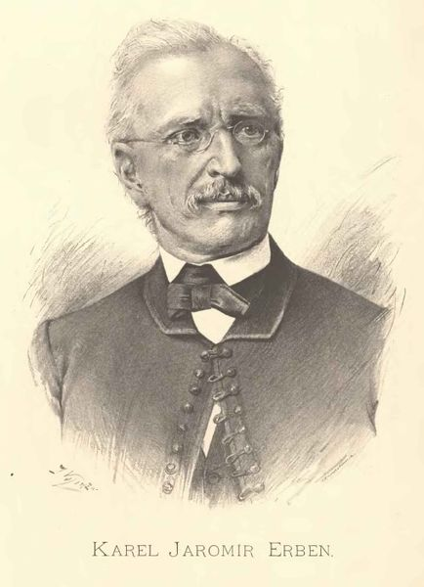
Karel Jaromír Erben
/1811-1870/
Básník, historik, sběratel ústní lidové slovesnosti
1853 - Kytice – sbírka 13 balad
Balada- žánr epické poezie, báseň se smutným dějem a tragickým koncem
-lidové a umělé balady

Slide 5
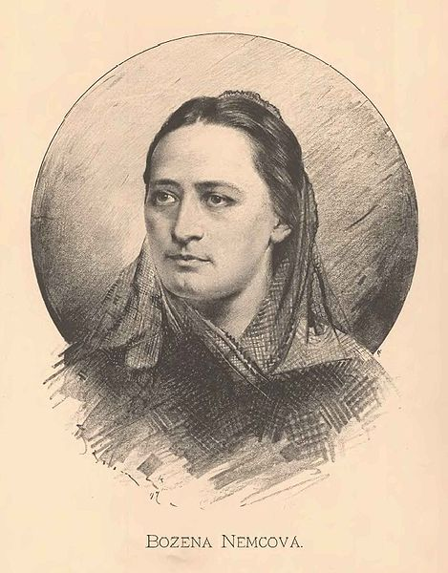
Božena Němcová
/1820-1862/
Prozaička a sběratelka ústní lidové slovesnosti
Povídky: Babička, Divá Bára, Pan učitel, V zámku a v podzámčí, Podhorská vesnice
Pohádky: Chytrá horákyně, Potrestaná pýcha

Slide 6
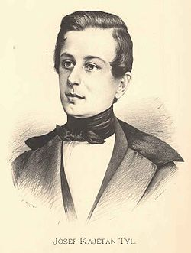
Josef Kajetán Tyl
/1808-1856/
Prozaik, dramatik, novinář, zakladatel časopisu Květy
Divadelní hry:
Fidlovačka, aneb žádný hněv a žádná rvačka
Strakonický dudák
Lesní panna

Slide 7
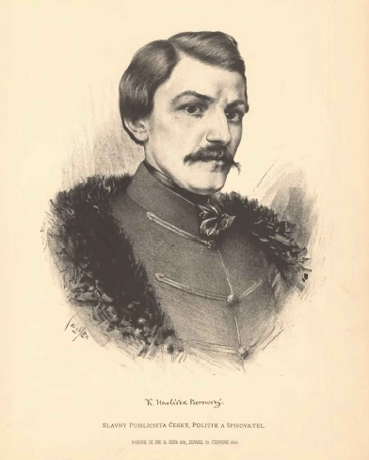
Karel Havlíček Borovský
/1821-1856/
Novinář, prozaik, básník
Představitel realismu v české literatuře
Epigramy
Básně- Křest svatého Vladimíra, Král Lávra, Tyrolské elegie

Slide 8
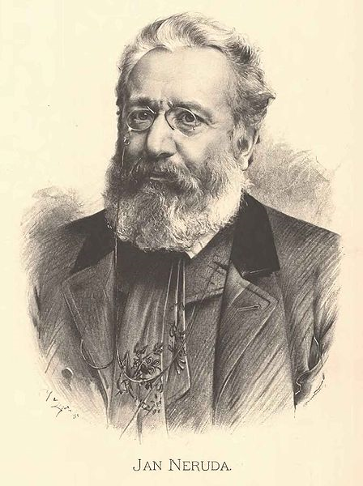
Jan Neruda
/1834-1891/
Básník, prozaik, novinář
Představitel tzv. májovců
Básnické sbírky: Hřbitovní kvítí, Knihy veršů, Balady a romance
Romance- veselá báseň se šťastným koncem, žánr epické poezie
Povídky – Povídky malostranské

Slide 9
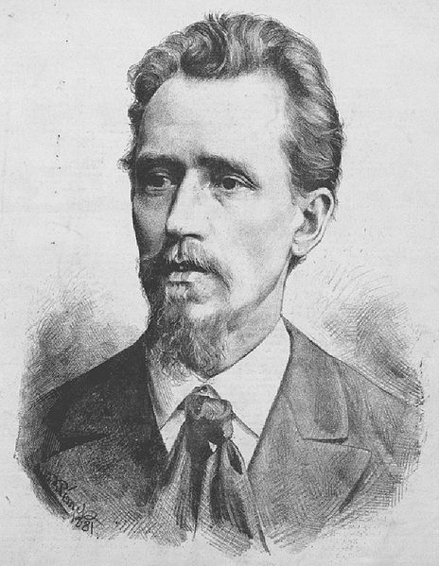
Josef Václav Sládek
/1845-1912/
Básník, novinář, redaktor časopisu Lumír a almanachu Ruch
Představitel lumírovců
Básnické sbírky: Sluncem s stínem, Selské písně
Poezie pro děti: Zlatý máj, Skřivánčí písně, Zvony a zvonky

Slide 10
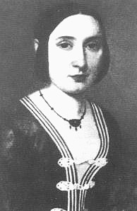
Karolína Světlá
/1830-1899/
Prozaička, zakladatelka realistického románu v české literatuře
Romány z pražského prostředí: Černý Petříček, Zvonečková královna
Romány z Podještědí : Kříž u potoka, Frantina, Nemodlenec
= vesnický román

Slide 11
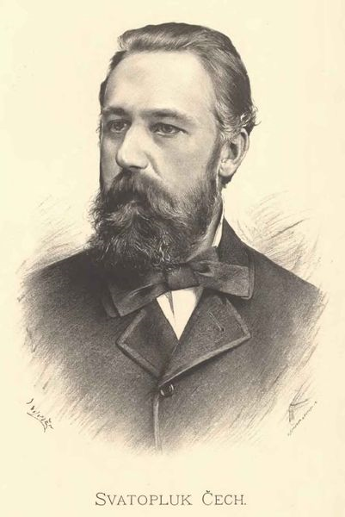
Svatopluk Čech
/1846-1908/
Prozaik, básník, novinář
Básně: Evropa, Slávie
Povídky: ze současnosti
Román: Nový epochální výlet pana Broučka, tentokráte do XV. století - 1. sci-fi román v české literatuře

Slide 12
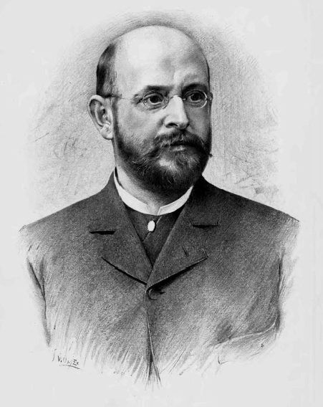
Alois Jirásek
/1851-1930/
Prozaik, dramatik, politik, historik
Historické romány a povídky:
Husitství-Proti všem, Mezi proudy
Pobělohorské období-Temno, Psohlavci
NO- F. L. Věk
Pro děti- Z Čech až na konec světa, Staré pověsti české

Slide 13
Opakovací test:
1/ Jak se jmenuje zakladatel a představitel romantismu v české literatuře?
2/ Jak se jmenuje jeho nejslavnější báseň?
3/Kdo je autorem Kytice?
4/ Co je to balada?
5/ Jmenujte sběratelku ústní lidové slovesnosti.
6/ Jmenujte některé její povídky.
7/ Jak se jmenuje zakladatel časopisu Květy?
8/ Čím se proslavila jeho divadelní hra Fidlovačka?
9/ Které básně napsal Karel Havlíček Borovský?
10/ Co to jsou epigramy?

Slide 14
Opakovací test:
11/ Jmenujte některé básnické sbírky Jana Nerudy.
12/ Co to je romance?
13/ Kdo byl zakladatelem poezie pro děti?
14/ Jmenujte jeho sbírky pro děti.
15/ Jak se jmenuje zakladatelka tzv. vesnického románu?
16/ Jmenujte některá její díla.
17/Kdo byl Svatopluk Čech?
18/ Jak se jmenuje jeho sci-fi román?
19/ Jak se jmenuje náš nejvýznamnější představitel historické prózy?
20/ Jmenujte jeho historické prózy pro děti.

Slide 15
Citace:
K.H.Mácha. In: Wikipedia: the free encyclopedia [online]. San Francisco (CA): Wikimedia Foundation, 2001- [cit. 2012-03-11]. Dostupné z: http://cs.wikipedia.org/wiki/Soubor:Jan_Vil%C3%ADmek_-_Karel_Hynek_M%C3%A1cha.jpg
K.J.Erben. In: Wikipedia: the free encyclopedia [online]. San Francisco (CA): Wikimedia Foundation, 2001- [cit. 2012-03-11]. Dostupné z: http://cs.wikipedia.org/wiki/Soubor:Jan_Vil%C3%ADmek_-_Karel_Jarom%C3%ADr_Erben.jpg
B.Němcová. In: Wikipedia: the free encyclopedia [online]. San Francisco (CA): Wikimedia Foundation, 2001- [cit. 2012-03-11]. Dostupné z: http://cs.wikipedia.org/wiki/Soubor:Jan_Vil%C3%ADmek_-_Bo%C5%BEena_N%C4%9Bmcov%C3%A1.jpg
J.K.Tyl. In: Wikipedia: the free encyclopedia [online]. San Francisco (CA): Wikimedia Foundation, 2001- [cit. 2012-03-11]. Dostupné z: http://cs.wikipedia.org/wiki/Soubor:Jan_Vil%C3%ADmek_-_Josef_Kajet%C3%A1n_Tyl.jpg
K.Havlíček Borovský. In: Wikipedia: the free encyclopedia [online]. San Francisco (CA): Wikimedia Foundation, 2001- [cit. 2012-03-12]. Dostupné z: http://cs.wikipedia.org/wiki/Soubor:Jan_Vil%C3%ADmek_-_Karel_Havl%C3%AD%C4%8Dek_Borovsk%C3%BD.jpg

Slide 16
Citace:
J.Neruda. In: Wikipedia: the free encyclopedia [online]. San Francisco (CA): Wikimedia Foundation, 2001- [cit. 2012-03-12]. Dostupné z: http://cs.wikipedia.org/wiki/Soubor:Jan_Vil%C3%ADmek_-_Jan_Neruda.jpg
J.V.Sládek. In: Wikipedia: the free encyclopedia [online]. San Francisco (CA): Wikimedia Foundation, 2001- [cit. 2012-03-12]. Dostupné z: http://cs.wikipedia.org/wiki/Soubor:Jan_Vil%C3%ADmek_-_Josef_V%C3%A1clav_Sl%C3%A1dek_HL.jpg
K. Světlá. In: Wikipedia: the free encyclopedia [online]. San Francisco (CA): Wikimedia Foundation, 2001- [cit. 2012-03-12]. Dostupné z: http://cs.wikipedia.org/wiki/Soubor:Karolina_Svetla.jpg
S.Čech. In: Wikipedia: the free encyclopedia [online]. San Francisco (CA): Wikimedia Foundation, 2001- [cit. 2012-03-12]. Dostupné z: http://upload.wikimedia.org/wikipedia/commons/thumb/8/8c/Jan_Vil%C3%ADmek_-_Svatopluk_%C4%8Cech.jpg/401px-Jan_Vil%C3%ADmek_-_Svatopluk_%C4%8Cech.jpg
A.Jirásek. In: Wikipedia: the free encyclopedia [online]. San Francisco (CA): Wikimedia Foundation, 2001- [cit. 2012-03-12]. Dostupné z: http://cs.wikipedia.org/wiki/Soubor:Jan_Vil%C3%ADmek_-_Alois_Jir%C3%A1sek.jpg
Texty- vlastní tvorba autora

